Slide 1
ГЕОГРАФИЯ
7
класс
Тема: Виды карт и их использование. Топографические карты.

Slide 2

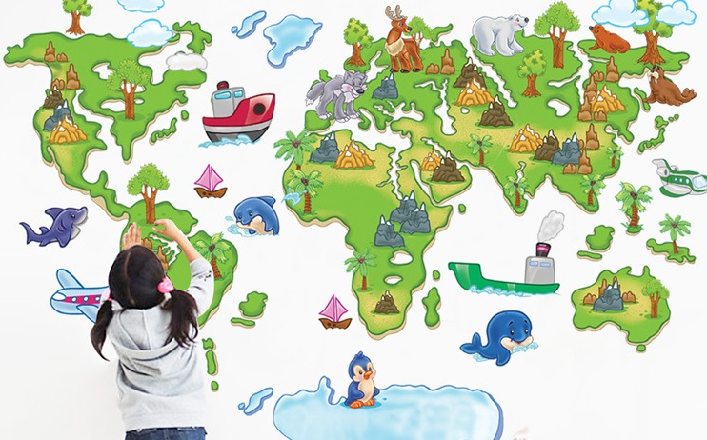

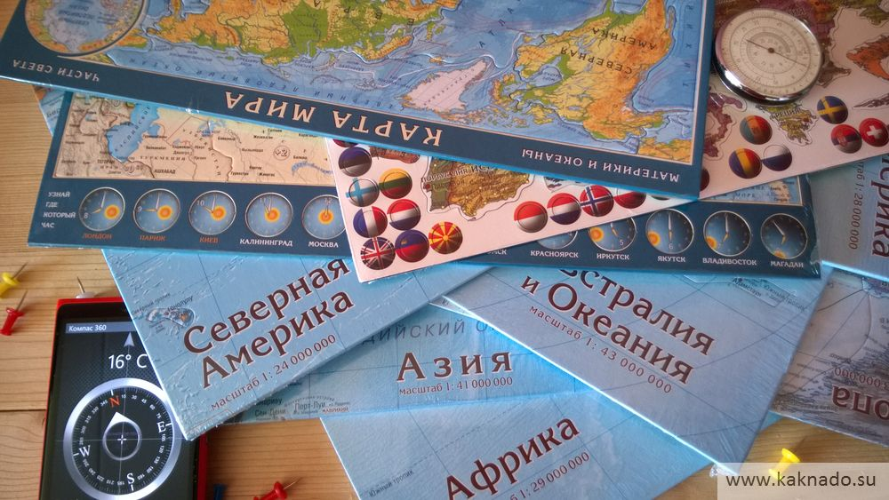
Географические карты – источник знаний

Slide 3
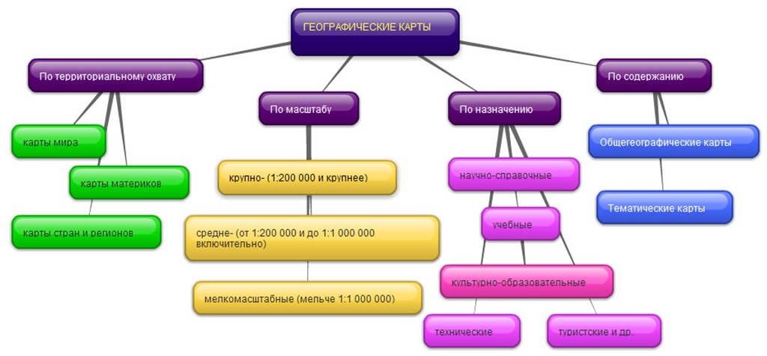
Классификация географических карт

Slide 4
Классификация географических карт
По содержанию
Тематические
Общегеографические
Более подробно отображают тот или иной компонент природы.
Карты строения земной поверхности, климатические и карты природных зон.
Отображают общий облик местности и ее географические особенности.
Физические и политические карты.

Slide 5
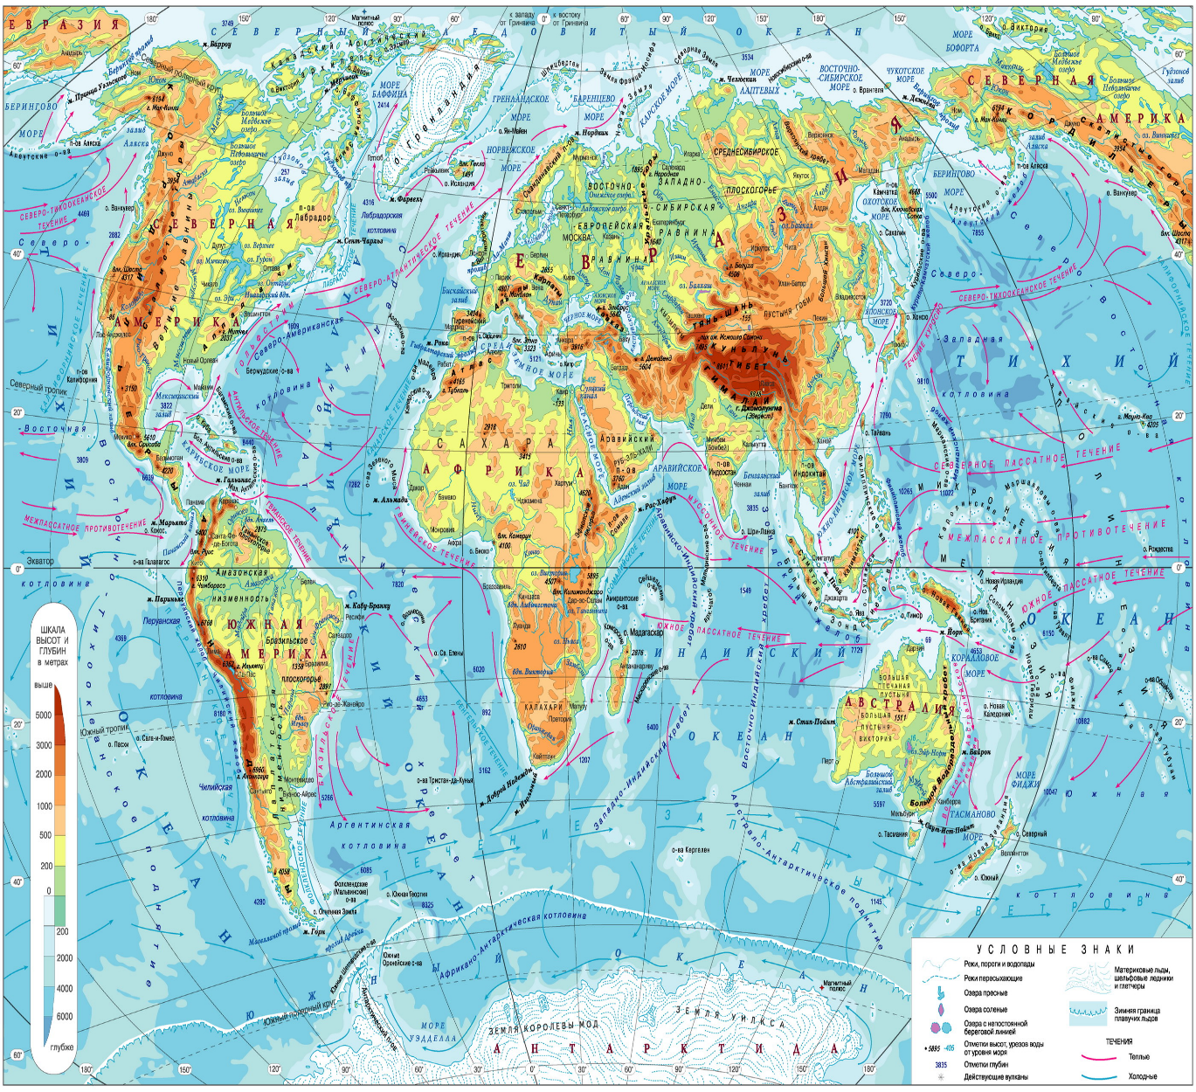
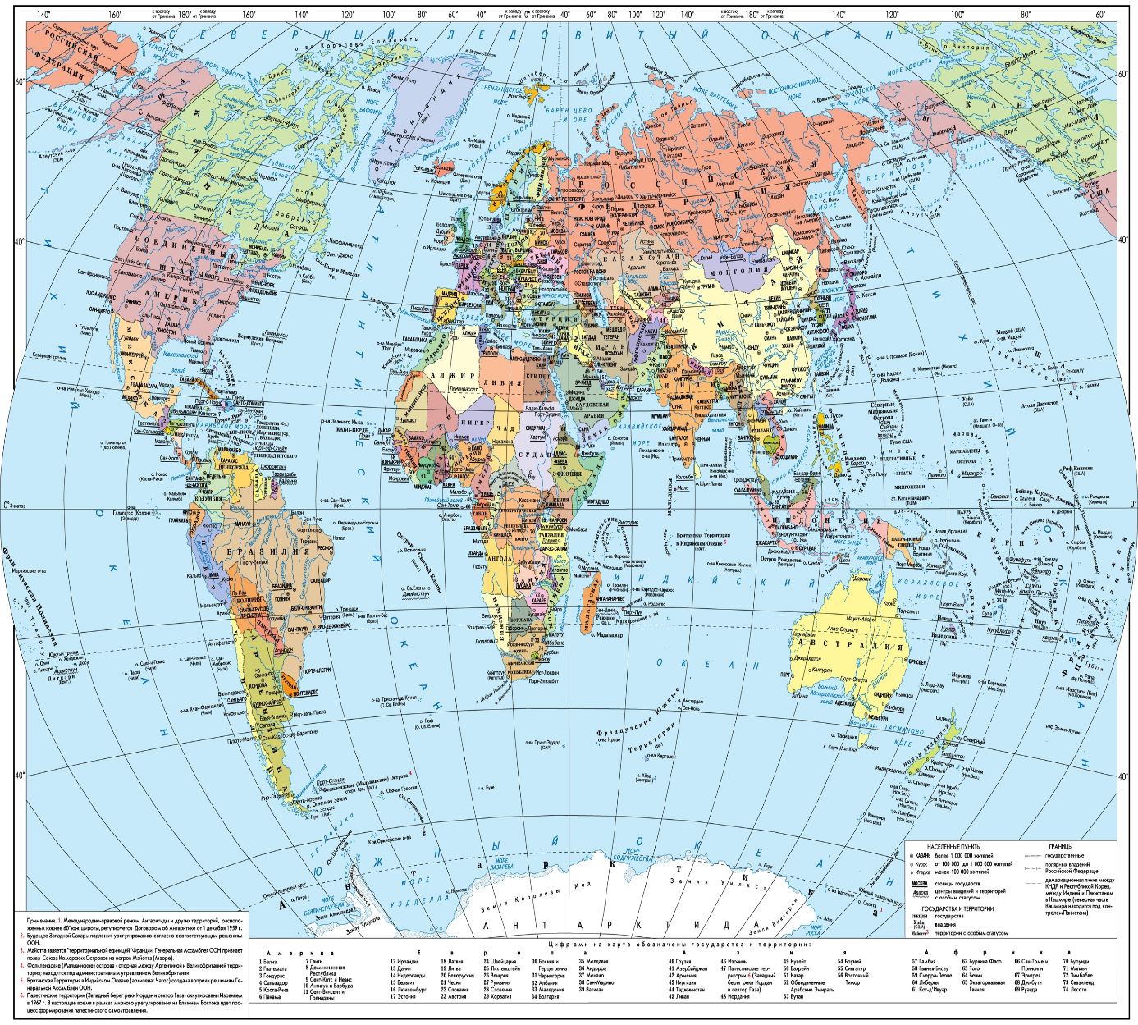
Общегеографические карты
Физическая карта
Политическая карта

Slide 6
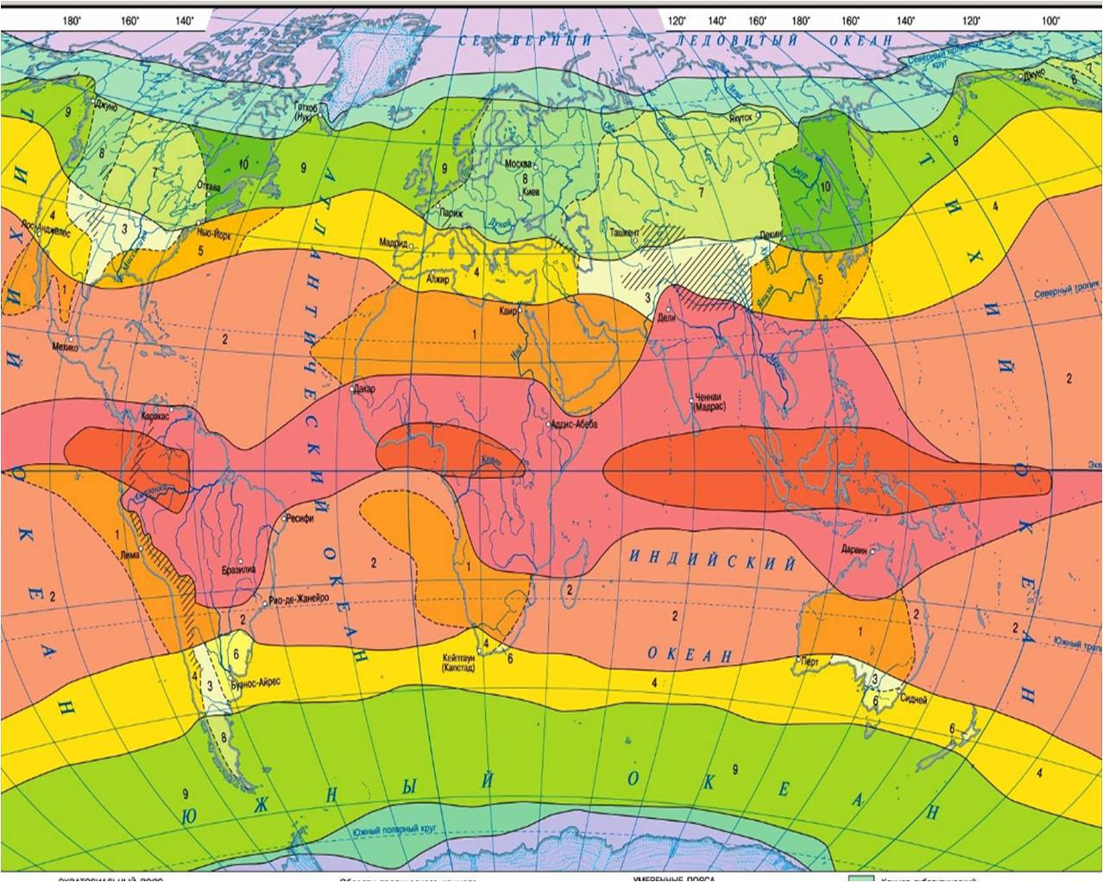
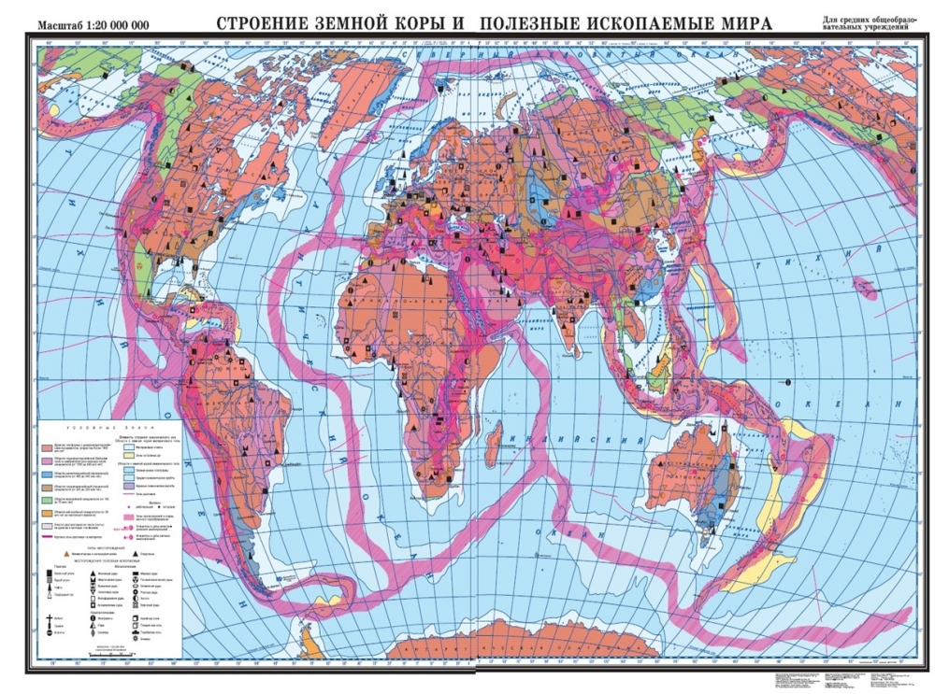
Тематические карты
Климатическая карта
Карта Земной коры

Slide 7
Классификация географических карт
По территориальному охвату
Карты мира
Карта полушарий
Карта материков и океанов
Карты отдельных частей материков и океанов
Карты государств
Карты областей и районов

Slide 8
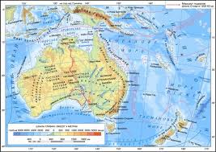
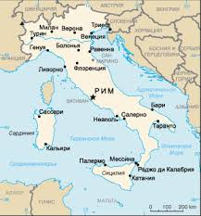
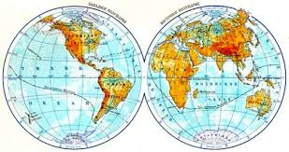
По территориальному охвату
Материков и океанов
Государств и их частей
Мировые и полушарий

Slide 9
Классификация географических карт
По масштабу
Крупномасштабные карты
от 1: 10 000 до 1: 200 000
Среднемасштабные карты
от 1: 200 000 до 1: 1 000 000
Мелкомасштабные карты
мельче 1: 1 000 000

Slide 10
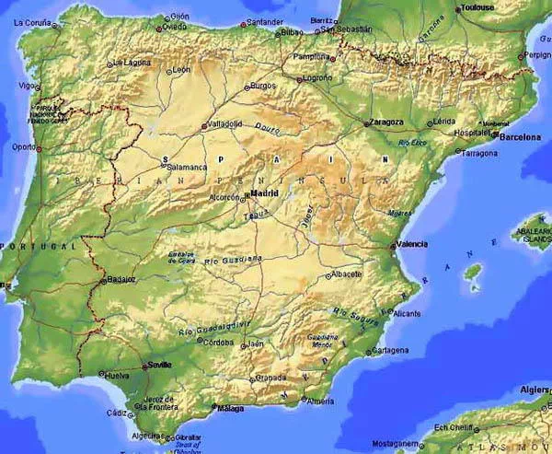
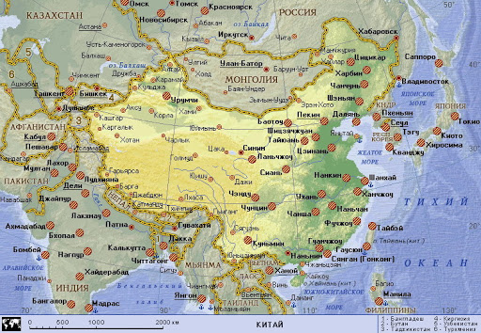
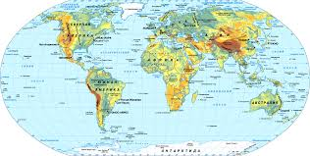
По масштабу
Мелкомасштабные
мельче 1: 1 000 000
Крупномасштабные
от 1: 10 000 до 1: 200 000
Среднемасштабные
от 1: 200 000 до 1: 1 000 000

Slide 11
Классификация географических карт
По назначению
Научно-справочные — предназначены для выполнения научных исследований и получения максимально полной информации;
Культурно-образовательные — предназначены для популяризации знаний, идей;
Учебные — используются в качестве наглядных пособий для изучения географии, истории, геологии и других дисциплин;
Технические — отображают объекты и условия, необходимые для решения каких-либо технических заданий;
Туристские и др.

Slide 12
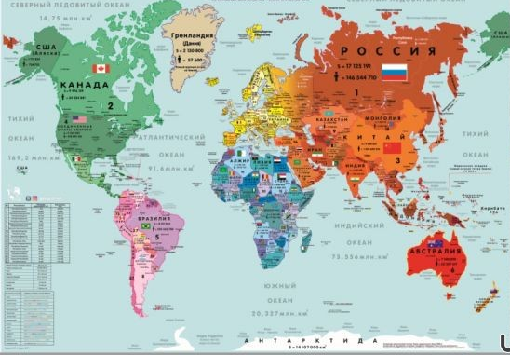
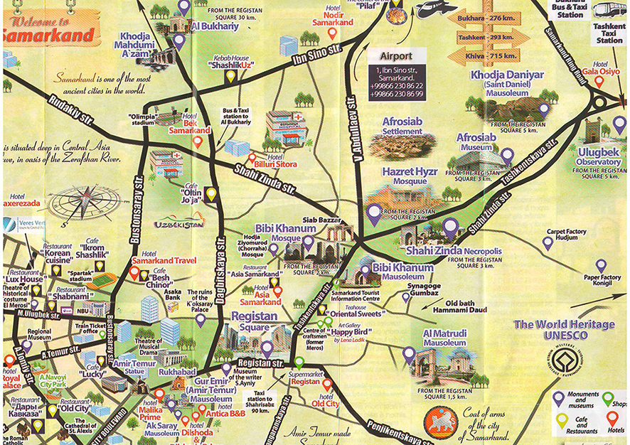
По назначению
Научная карта
Туристская карта

Slide 13
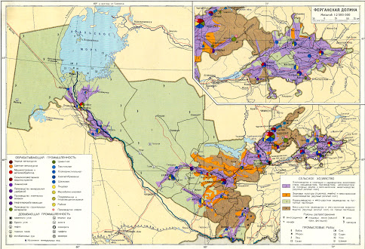
Классификация географических карт
Комплексные карты
Комплексные карты совмещают изображение нескольких эле­ментов близкой тематики.

Slide 14
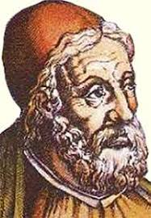
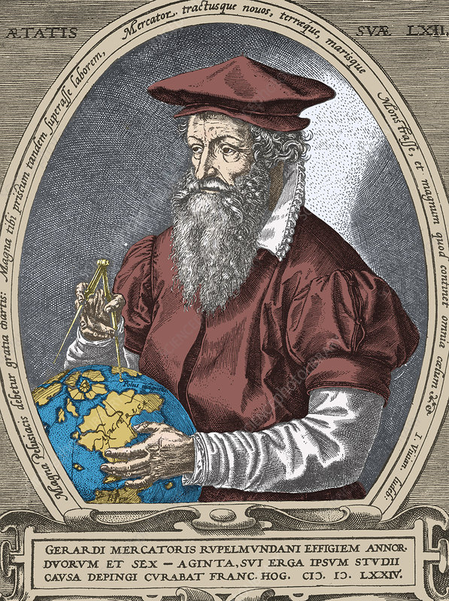
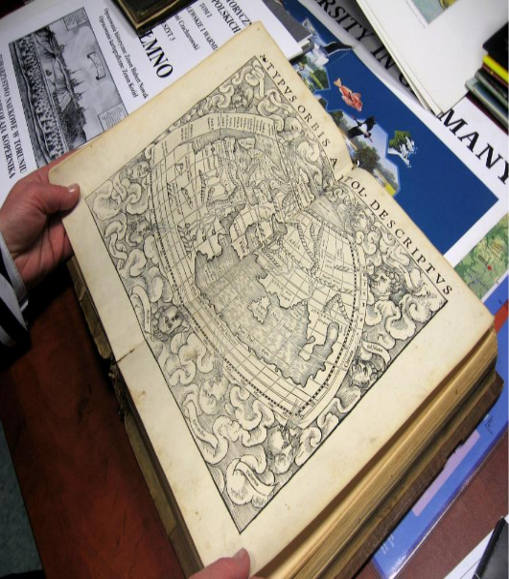
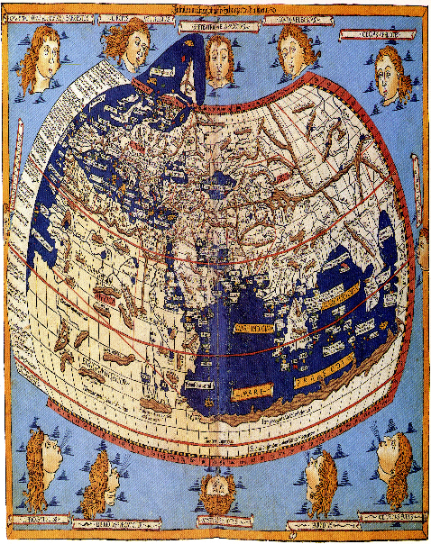
Географический атлас
Сборник географических карт, созданный как целостное произведение по единой программе
Первым в истории атласом является сборник карт древнегреческого ученого Птолемея (II век до н. э).
Понятие «Атлас» был предложен картографом Меркатором (1595 г.) по имени мавританского царя Атласа - мудрого философа, математика и астронома, изготовившего впервые небесный глобус.

Slide 15
Виды атласов
По охвату территории
По содержанию
По назначению
По формату
Мира
Отдельных стран
Областей
Городов
Общегеографические
Тематические
Общие комплексные
Научно справочные
Широкого использования
Учебные
Краеведческие
Дорожные
Туристские
Военные
Настольные
Среднефор-матные
Карманные

Slide 16


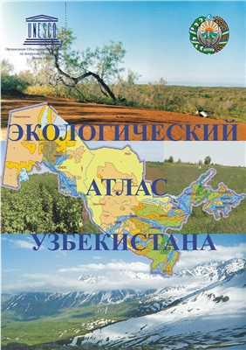
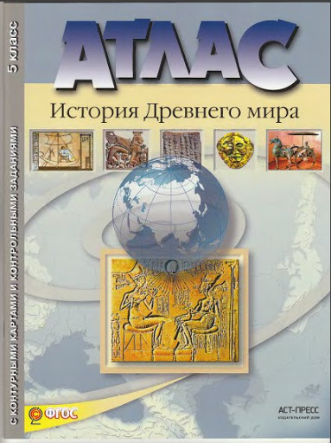


Виды атласов

Slide 17
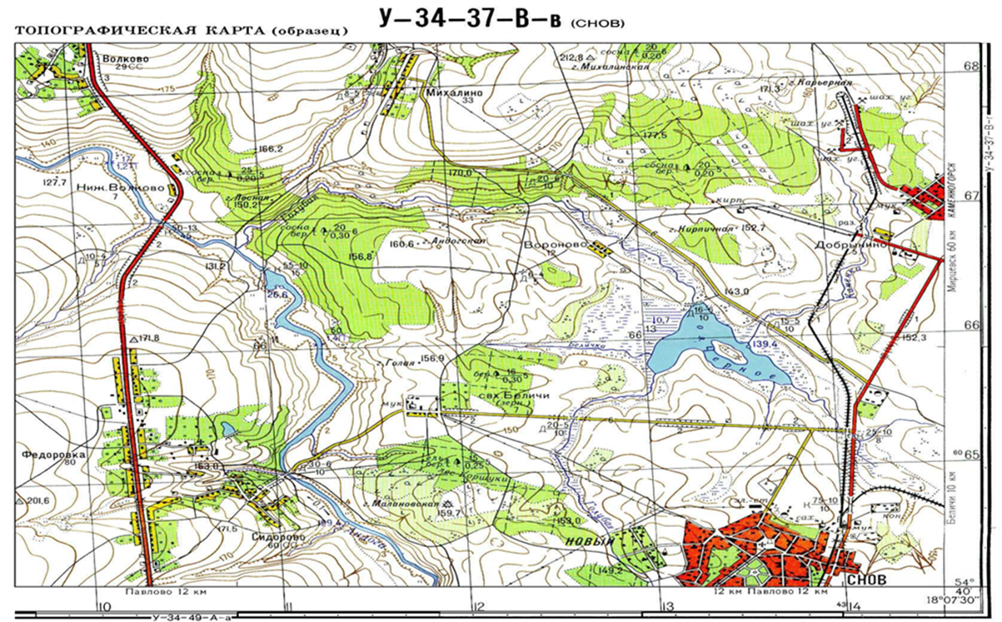
Топографические карты
Топографическая карта — географическая карта универсального назначения, на которой подробно изображена местность.
Опорные геодезические пункты, хозяйственные и культурные объекты, рельеф, гидрография, растительность, грунты, дороги, объекты связи, границы и ограждения.

Slide 18
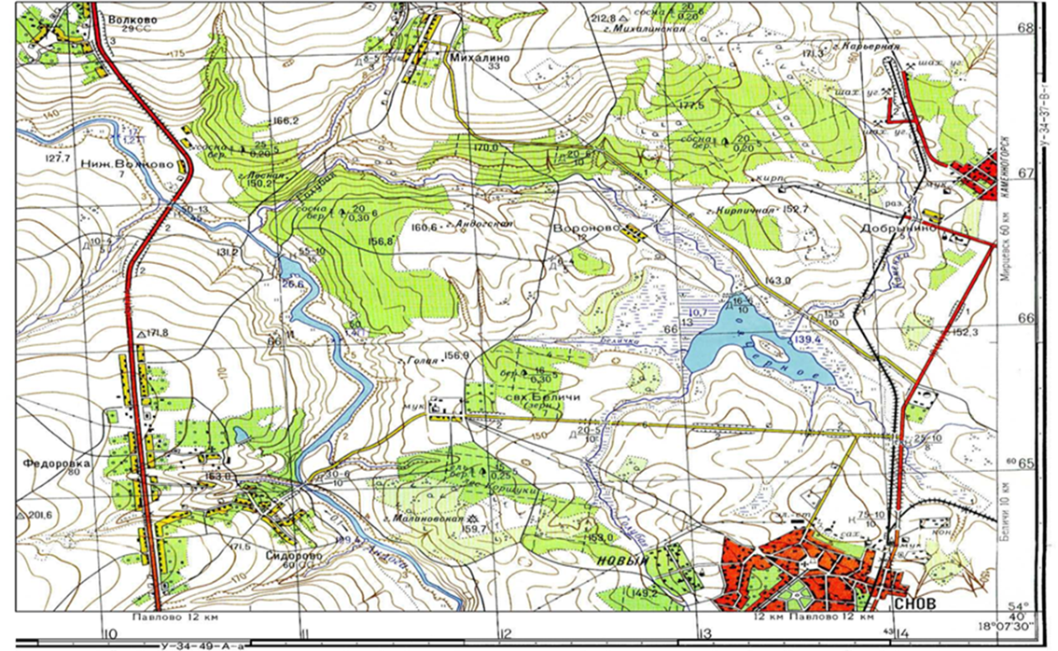
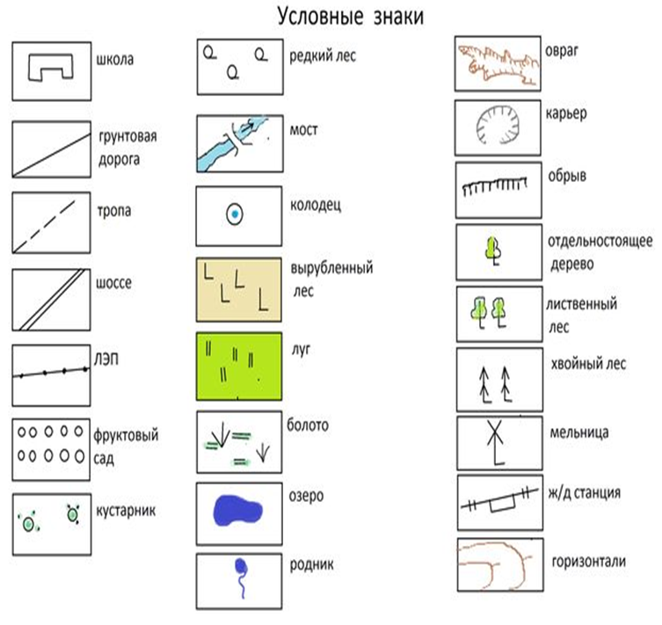
Топографические карты
Уменьшенное, точное, подробное и наглядное изображение земной поверхности с помощью условных знаков, выполненное в определённой картографической проекции.

Slide 19

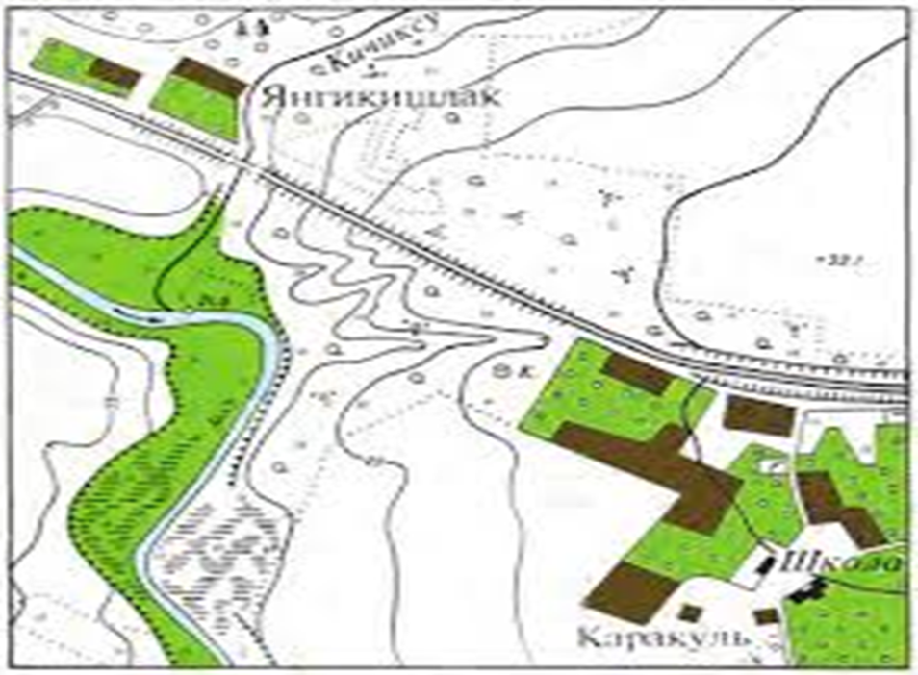
В чем отличие топографической карты от топографического плана?
Топографическая карта
Топографический план
Топографический план – это часть топографической карты, планы составляют в более крупных масштабах.

Slide 20
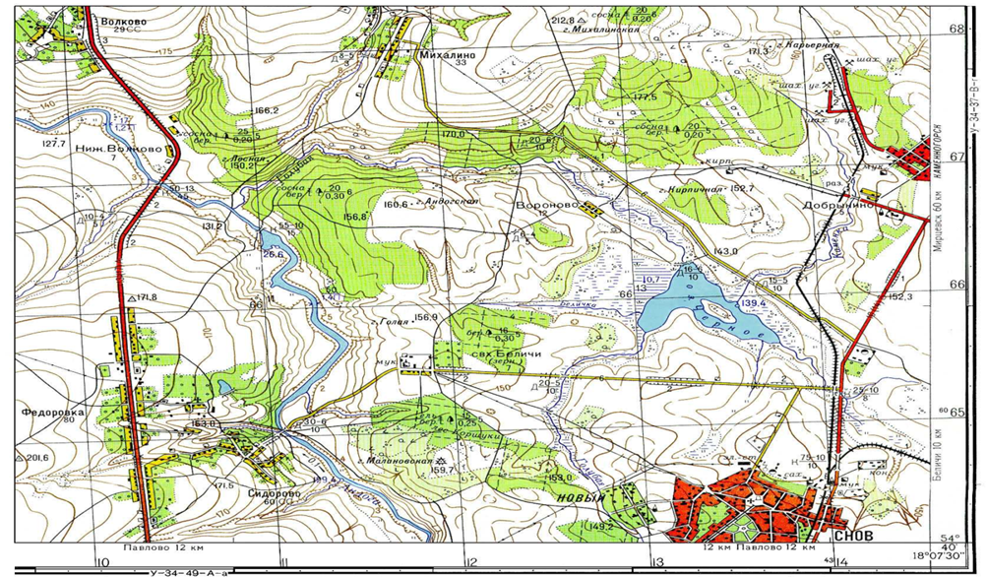
Топографические карты
Издаются отдельными листами определенных размеров и установленных масштабов.

Slide 21
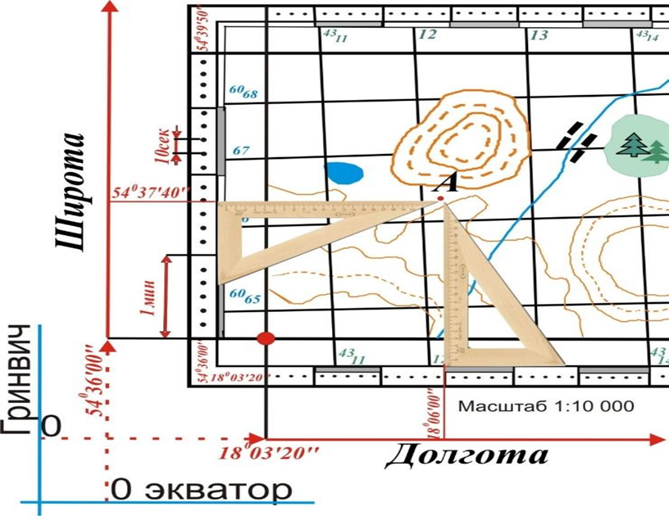
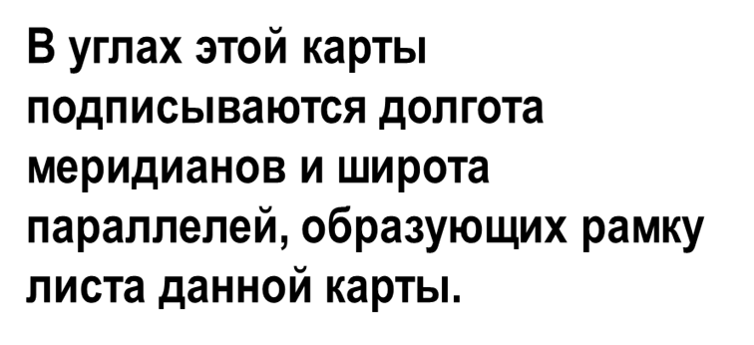
Топографическая карта

Slide 22
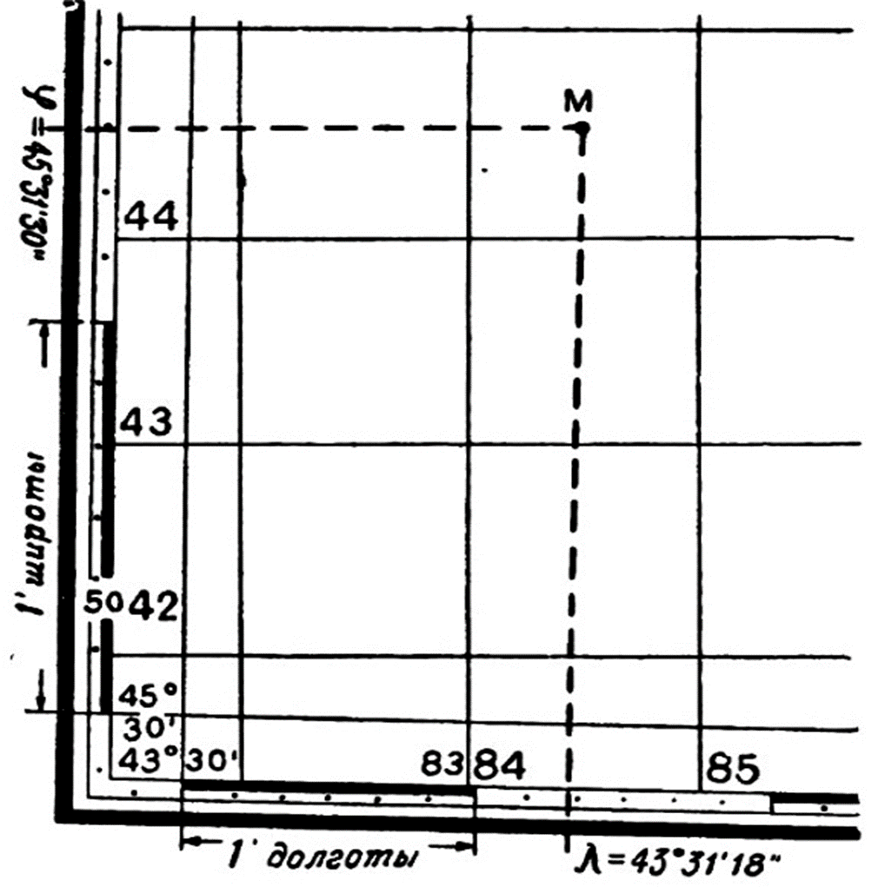
Топографическая карта
Со всех сторон рамка имеет шкалы, разбитые на минуты. И для широты и для долготы. Более того, каждая минута точками разделена на 6 равных участков, которые соответствуют 10 секундам долготы или широты.
Таким образом, для того, чтобы определить широту точки М на карте, надо через эту точку провести линию, параллельную нижней или верхней рамке карты, и прочитать справа или слева по шкале широты, соответствующие градусы, минуты, секунды. В нашем примере точка М имеет широту равную 45°31’30».
Аналогично проводя вертикаль через точку М параллельно боковому (ближнему к данной точке) меридиану границы данного листа карты, читаем долготу (восточную) равную 43°31’18».

Slide 23
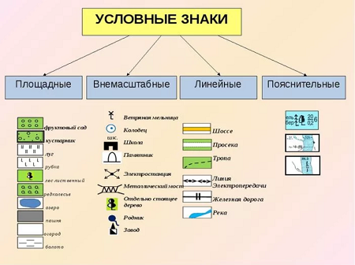
Условные знаки

Slide 24

Площадные
.
Фруктовый
сад
.
Кустарник
.
.
.
.
Лиственный
лес
Луг
Пашня
Вырубка

Slide 25

Внемасштабные
Ветряные
мельницы
Памятник
Колодец
Электростанция
.
Школа
Металлический
мост
шк.

Slide 26
Линейные
Шоссе
Линия
электропередачи
Просека
Железная
дорога
Тропа
Река

Slide 27
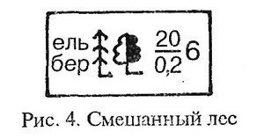
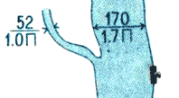
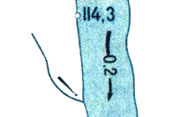
Пояснительные
Высота деревьев (м)
Расстояние между деревьями
Толщина (м)
Ширина (м)
Характер грунта (песок)
Глубина (м)
Отметка уреза воды
Скорость течения (м/с)

Slide 28

Задания для самостоятельной работы
1. Прочитайте § 7 и 8.
2. Выполните задания на стр. 24

